Slide 1
BİYOTEKNOLOJİK UYGULAMALARDA IN VITRO DENEYSEL ARAŞTIRMA TEKNİKLERİ
DERS 3
HÜCRE KÜLTÜR EKİPMANLARI
Doç.Dr. Emrah Şefik ABAMOR

Slide 2
Hücre Kültür Odası

Slide 3
Biyogüvenlik, laboratuvarların potansiyel olarak bulaşıcı bir malzemeye maruz kalma riskini azaltan, çalışma ortamının ve nihayetinde topluluğun kontaminasyonunu sınırlayan güvenlik önlemlerinin uygulanmasıdır.

Slide 6
Biyogüvenlik Seviyesi 1(BSL-1)
BSL-1, çoğu araştırma ve klinik laboratuvarında ortak olan temel koruma seviyesidir. Normal ve sağlıklı insanlarda hastalığa neden olduğu bilinmeyen ajanlar için uygundur.

Slide 7
Biyogüvenlik Seviyesi 2(BSL-2)
BSL-2, değişen şiddette insan hastalığına neden olduğu bilinen orta riskli ajanlar için uygundur. Bu ajanlar; yutmayla, perkütan yolla veya mukoza zarına maruz kalma yoluyla bulaşır.
Çoğu hücre kültürü laboratuvarı en az BSL-2 seviyesinde olmalıdır ancak kesin gereksinimler kullanılan hücre hattına ve yapılan işin türüne bağlıdır.

Slide 8
Biyogüvenlik Seviyesi 3(BSL-3)
BSL-3, aerosol iletimi için bilinen bir potansiyele sahip ajanlar için uygundur. Bu ajanlar ciddi enfeksiyonlara ve hatta potansiyel olarak ölümcül enfeksiyonlara neden olabilir.

Slide 9
Biyogüvenlik Seviyesi 4(BSL-4)
BSL-4, enfeksiyöz aerosoller tarafından yaşamı tehdit eden yüksek bir hastalık riski taşıyan ve tedavisi mümkün olmayan egzotik ajanlar için uygundur.
Bu ajanlar ancak yüksek önleme sahip laboratuvarlarda çalışılabilir

Slide 10
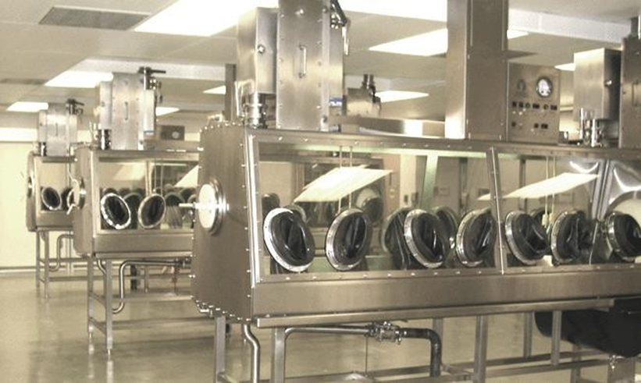

Slide 11
BSL-4 Uygulamaları:
Laboratuvara girmeden önce kıyafetleri değiştirmek
Çıktıktan sonra duş almak
Çıkmadan önce tüm malzemeleri dekontamine etmek
Class III Biyogüvenlik Kabini(Class III BSC) kullanmak
Laboratuvar binasını diğer binalardan ayırmak
Vakum hatları ve dekontaminasyon sistemleri oluşturmak

Slide 12
Ekipman:
Biyogüvenlik Kabini(BSC)
İnkübatör
Su banyosu
Santrifüj
Buzdolabı ve dondurucu(-20 °C)
Hücre sayıcı(Otomatik hücre sayacı veya hemositometre)
Ters mikroskop
Sıvı nitrojen
Otoklav

Slide 13
Genişletilmiş Ekipmanlar
Aspirasyon pompası(Vakum)
pH metre
Konfokal mikroskop
Akış sitometresi

Slide 14
Ek Gereçler:
Hücre kültür kapları(örn., Şişeler, petri kapları, rulo şişeleri, çok oyuklu plakalar)
Pipetler ve pipetleyiciler
Şırıngalar ve iğneler
Atık kapları
Medya, serumlar ve reaktifler
Hücreler

Slide 15
GİRİŞ
Biyogüvenlik kabinleri, bulaşıcı mikroorganizmalarla güvenli bir şekilde çalışmak için geliştirilmiş birincil muhafaza araçlarıdır.
Biyogüvenlik kabinleri, biyogüvenlik programının genel parçasıdır. Bu kabinlerin sürekli kullanımı
-iyi mikrobiyolojik uygulamalar
-birincil koruma ekipmanları
- birincil koruma tesisi tasarımı gibi başlıkları içerir.

Slide 16
Biyogüvenlik kabinleri, uygun uygulamalar ve prosedürler uygulandığında personelin, çevrenin ve ürünün korumasını sağlayacak şekilde tasarlanmıştır.

Slide 17
HEPA FİLTRE
HEPA(High Efficiency Particulate Air filter) - Yüksek Etkinlikte Partikül Hava Filtresi
0.3 μm’ye kadar olan partikül boyutunu en az %99.97 verimlilikle temizler.
Tipik HEPA filtre, suya dirençli(su itici) bağlayıcı ile tek katmanlı borosilikat ipliklerinden oluşur.

Slide 18
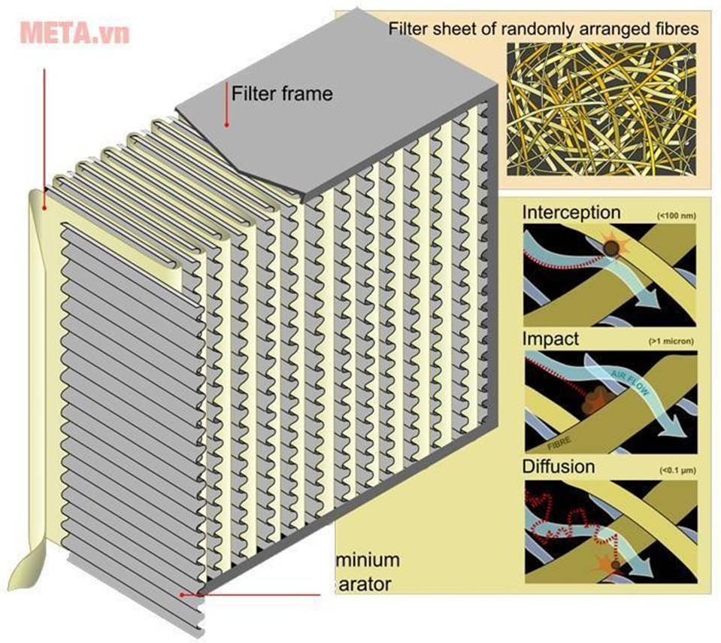
Hepa filtre

Slide 19
Biyogüvenlik Kabinlerinin Önemi
Biyogüvenlik Kabinleri;
Bulaşıcı materyal ile çalışan personel
Mikropların salınmasını önleyerek çevre
Ürün (Hücre Kültürünün) için
koruma sağlar.

Slide 20
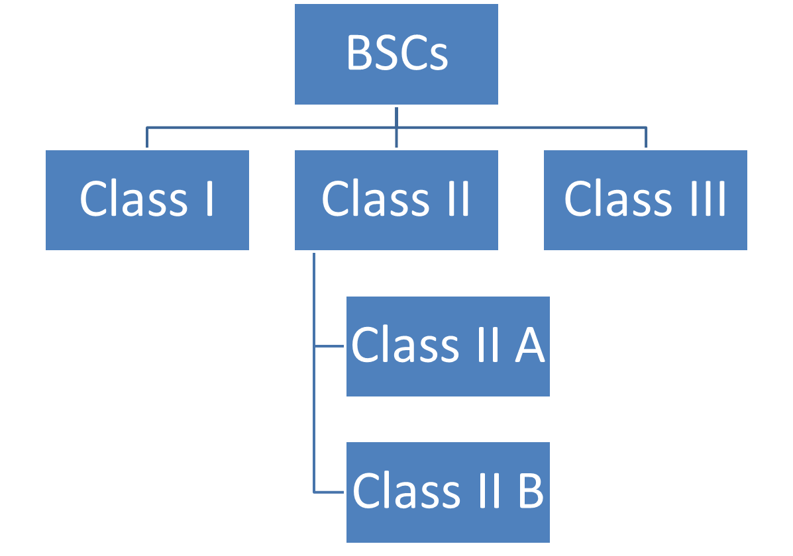
Biyogüvenlik Kabinlerinin Sınıflandırılması

Slide 21
Sınıf I Kabinler
Sınıf I Kabinler; iyi mikrobiyolojik tekniklerle kullanıldığında laboratuvar personeline ve çevreye önemli düzeyde koruma sağlar.
Ancak bu kabinler kültürler için kontaminasyondan koruma sağlamazlar.
Tasarım ve hava akış özellikleri bakımından kimyasal çeker ocaklara benzerler.

Slide 23
Sınıf II Kabinler
Sınıf II Kabinleri; biyogüvenlik seviyesi 1, 2 ve 3 materyallerini içeren işler için tasarlanmıştır. Ayrıca Bu kabinler hücre kültürü deneyleri için gerekli aseptik bir ortam sağlarlar.
Potansiyel olarak tehlikeli maddeler (örn., Primat türevli kültürler, viral enfekte kültürler, kanserojen veya toksik reaktifler) ile çalışılması durumunda Sınıf II biyogüvenlik kabini kullanılmalıdır.

Slide 25
Sınıf II A
HEPA filtreli tek yönlü hava akışı
% 30 oranında laboratuvar içerisine gönderilen HEPA filtreli egzoz havası
Havanın % 70'i tekrar kabin içinde devir daim edilir
Radyonüklidler veya uçucu maddelerle çalışmaya uygun değildir

Slide 26
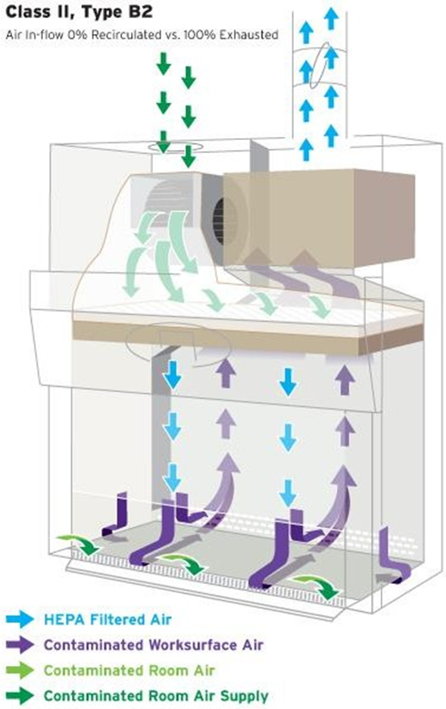
Sınıf II B
Hava binanın dışına aktarılır
Hava kabinlerinde yeniden sirküle edilmez.
Radyonüklidler veya uçucu maddelerle çalışmaya uygundur.

Slide 27
Sınıf III Biyogüvenlik Kabinleri
Sınıf III biyogüvenlik kabinleri gaz sızdırmazdır. Bu kabinler, personel ve çevre için mümkün olan en yüksek seviyede koruma sağlar.
Bilinen insan patojenlerini ve diğer BSL-4 malzemelerini içeren çalışmalar için Class III biyogüvenlik kabini gereklidir.

Slide 29
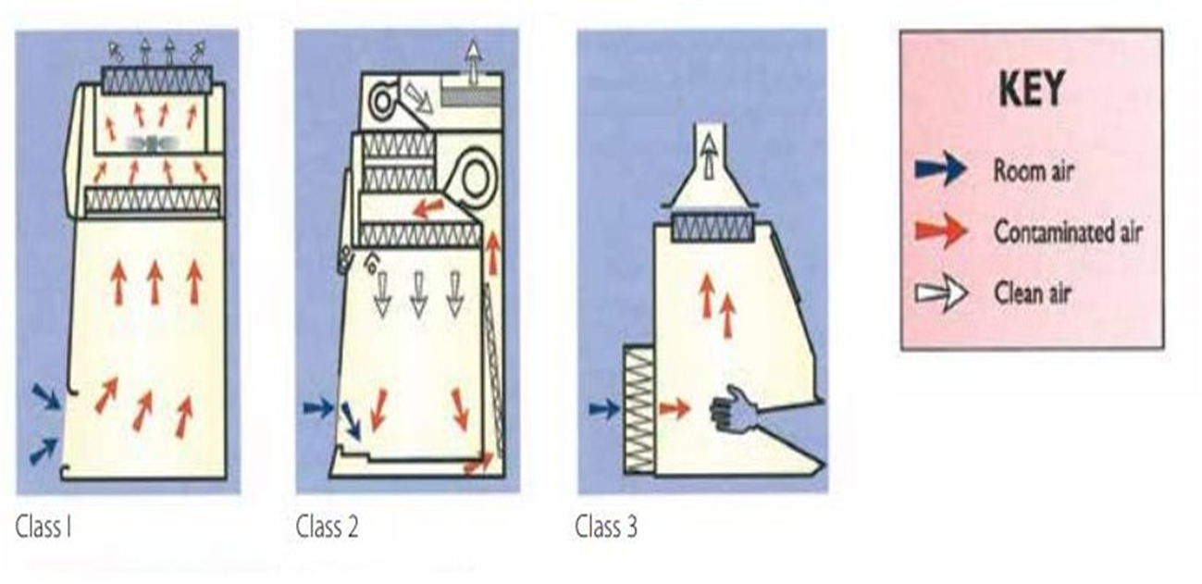

Slide 30
Biyogüvenlik kabinlerinin hava akış karakteristiği
Biyogüvenlik kabinleri; çalışma alanı üzerinde sabit ve tek yönlü bir HEPA filtreli hava akışı sağlayarak çalışma ortamını tozdan ve diğer hava kaynaklı kirleticilerden korur.
Akış yatay olabilir, çalışma yüzeyine paralel olarak üflenebilir veya kabinin üstünden çalışma yüzeyine üflenerek dikey olabilir.

Slide 31
Biyogüvenlik kabinlerinin hava akış karakteristiği
Tasarımına bağlı olarak, yatay bir akış başlığı kültüre (eğer hava kullanıcıya doğru akıyorsa) veya kullanıcıya (hava, içindeki negatif hava basıncı ile kabinin önünden içeri çekilirse) koruma sağlar.
Dikey akış kabinleri ise hem kullanıcıya hem de hücre kültürüne önemli bir koruma sağlar.

Slide 33
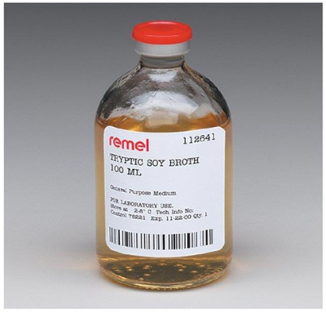
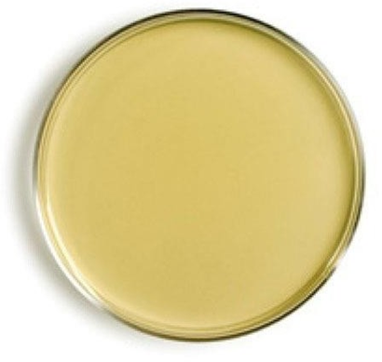
Tryptose Soya Broth agar kullanılarak kontaminasyon kontrolü yapılır.
Plaklar en az dört saat boyunca kabin içinde tutulur. Bu yöntem kabinin ne kadar temiz olduğunu belirler.
Bu tür plakalarda inkübasyondan
3 gün sonra «Bakteri»
5 gün sonra «Mantar» üremesi olmamalıdır.

Slide 34
Çoğu durumda, Class II biyogüvenlik kabini hayvan hücre kültürü için yeterlidir.
Bununla birlikte, her çalışma tehlike riski açısından ayrı ayrı değerlendirilmelidir. Bilinen bir virüs enfeksiyonu veya belirsiz bir köken gibi ek faktörlerin daha yüksek düzeyde önlem gerektirmesi mümkündür.

Slide 37
Depolama
Bir hücre kültürü laboratuvarı;
media ve reaktifler gibi sıvılar,
ilaçlar ve antibiyotikler gibi kimyasallar,
tek kullanımlık pipetler, kültür kapları ve eldivenler gibi sarf malzemeleri,
medya şişeleri ve cam pipetler gibi cam eşyalar
dokular ve hücreler için depolama alanları içermelidir.

Slide 38
Cam eşyalar, plastik ve özel ekipmanlar oda sıcaklığında raflarda ve çekmecelerde saklanabilir;
Bununla birlikte tüm mediayı, reaktifleri ve kimyasalları etiketteki talimatlara göre saklamak önemlidir.

Slide 39
Buzdolapları
Küçük hücre kültürü laboratuvarları için, ev tipi bir buzdolabı (tercihen bir otodefrost dondurucu olmadan), reaktifleri ve mediayı 2-8 ° C'de saklamak için yeterli ve ucuz bir ekipman parçasıdır.

Slide 40
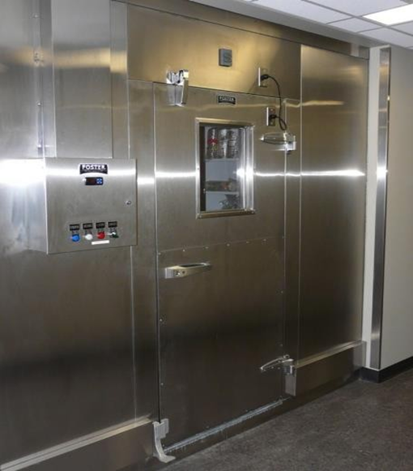
Daha büyük laboratuvarlarda, sadece hücre kültürü çalışmaları için kullanılan soğuk bir oda daha uygundur.
Kontaminasyonu önlemek için buzdolabı veya soğuk oda düzenli olarak temizlenmelidir.

Slide 41
Dondurucular
Çoğu hücre kültürü reaktifleri –5 ° C ila –20 ° C arasında saklanabilir; bu nedenle, çoğu reaktifin depolanması için kullanılan ultra derin dondurucu (yani -80 ° C derin dondurucu) isteğe bağlıdır.
Ev tipi bir dondurucu laboratuvar tipi dondurucuya ucuz bir altenatiftir.
Çoğu reaktif otodefrost (yani kendi kendine çözülen) dondurucudaki sıcaklık değişimlerine dayanabilse de, antibiyotik ve enzim gibi reaktifler otodefrost olmayan bir dondurucuda saklanmalıdır.

Slide 42
Buzdolabı ve Dondurucular( -20 °C)
Her iki cihaz da sıvı ortamın 4 ° C’de; enzimlerin (örn. Tripsin) ve bazı ortam bileşenlerinin (örn. Glutamin ve serum) - 20 ° C'de depolanması için çok önemlidir.
Ortamı ve tamponları saklamak için bir buzdolabı veya soğuk oda gereklidir. Önceden alikotlanmış serum, besin ve antibiyotik stoklarını tutmak için bir dondurucu gereklidir. Reaktifler -20 ° C'de saklanabilir.
Uzun süreli koruma için, hücreler sıvı azot veya -70 ° C'lik bir dondurucuda muhafaza edilebilir.

Slide 44
İnkübatörler
Hücre kültürleri büyümek için sıkı kontrol edilen bir ortam gerektirir.
Özel inkübatörler, sıcaklık, nem derecesi ve CO2 seviyeleri gibi doğru büyüme koşullarını kontrollü ve kararlı bir şekilde sağlamak için rutin olarak kullanılır.

Slide 45
Genel olarak, 28 ° C (böcek hücre hatları için) ila 37 ° C (memeli hücre hatları için) arasındaki sıcaklıklarda çalışacak şekilde ve gereken seviyede CO2(örn.% 5-10) temin edecek şekilde ayarlanabilir.
Bazı inkübatörler O2 seviyelerini kontrol etme imkanına da sahiptir.

Slide 46
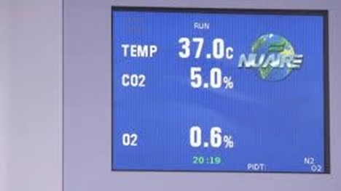
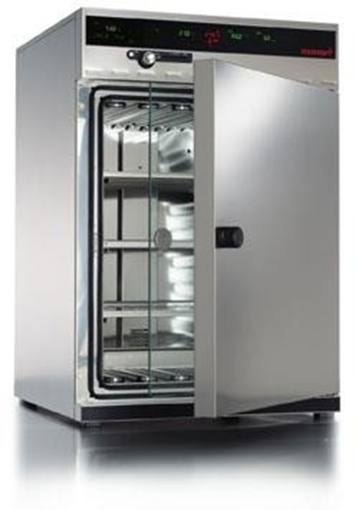
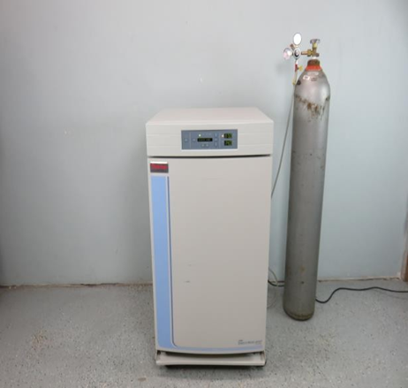
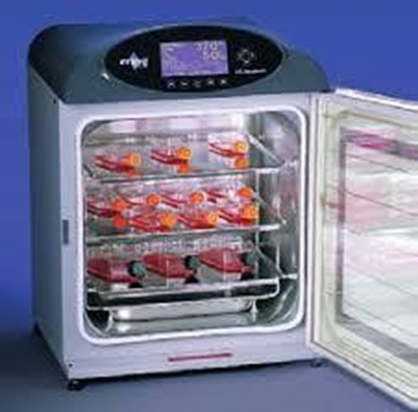
Temel olarak 2 tipte inkübatör vardır.
1. Kuru İnkübatör
2. Nemli CO2 İnkübatörü

Slide 47
Kuru inkübatörler daha ekonomiktir, ancak hücre kültürlerinin buharlaşmasını önlemek için kapalı şişelerde inkübe edilmesini gerektirir.
Bir su kabını kuru bir inkübatöre yerleştirmek biraz nem sağlayabilir, ancak inkübatördeki atmosferik koşulların kesin kontrolüne izin vermez.
Nemli CO2 inkübatörleri daha pahalıdır, ancak kültür koşullarının üstün kontrolüne izin verir.
Yüksek nem ve artan CO2 sayesinde kontrollü bir atmosfer gerektiren petri kaplarında veya çok oyuklu plakalarda kültürlenen hücreleri inkübe etmek için kullanılabilirler.

Slide 48
Kriyojenik Depolama
Sürekli kültürlerdeki hücre hatlarının pasaj sayıları arttıkça genetik kararsızlık göstermeleri muhtemeldir;
Bu nedenle hücrelerin çalışma stoklarının hazırlanması ve kriyojenik depoda muhafaza edilmesi önemlidir.
Hücreler –20 ° C veya –80 ° C derin dondurucularda saklanmamalıdır. Çünkü bu sıcaklık aralığı hücrelerin canlılığını azaltır.

Slide 50
Soğutucu Santrifüj
Santrifüj, partikülleri merkezkaç kuvveti prensibini kullanarak boyutlarına, şekline, yoğunluğuna, ortamın viskozitesine ve rotor hızına göre bir çözeltiden ayırmak için kullanılan bir alettir.
Soğutmalı santrifüj, hücreleri kriyoprezervasyona hazırlamak için kullanılır.

Slide 51
Ters Mikroskop
Ters mikroskop, ışık kaynağının ve merceğin numuneye göre üst tarafta, objektiflerin ise alt tarafta yer aldığı bir mikroskop türüdür.
Ters mikroskoplar, geleneksel mikroskopta olduğu gibi bir cam slaytta daha doğal koşullar altındaki hücreleri değil büyük bir kabın dibindeki canlı hücreleri gözlemlemek için yararlıdır.

Slide 54
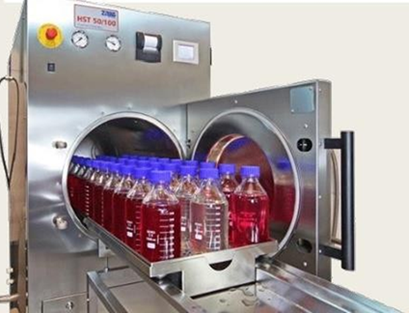
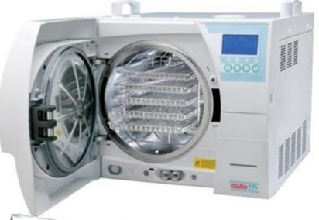
Otoklav
Otoklav, yükseltilmiş sıcaklık ve basınç altında sterilizasyon işlemini gerçekleştirmek için kullanılan bir basınç bölmesidir.

Slide 55
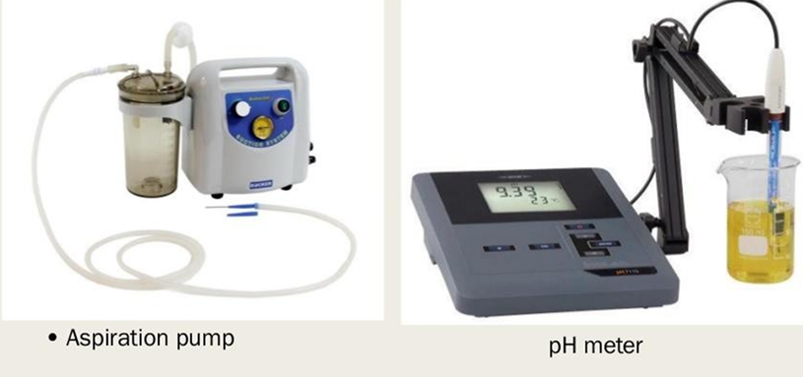
Ek Ekipman
Aspirasyon pompası
pH metre

Slide 56
Konfokal Mikroskop
Konfokal mikroskop, bir mikrografın optik çözünürlüğünü ve kontrastını arttıran optik bir görüntüleme tekniğidir. Elde edilen görüntülerden üç boyutlu yapıların yeniden oluşturulması sağlar.

Slide 58
Hücre Sayıcı( Hemasitometre)
Kantitatif büyüme kinetiği için bir hücre sayacı gereklidir ve laboratuvarda iki veya üçten fazla hücre hattı kültürlendiğinde büyük avantaj sağlar.

Slide 60
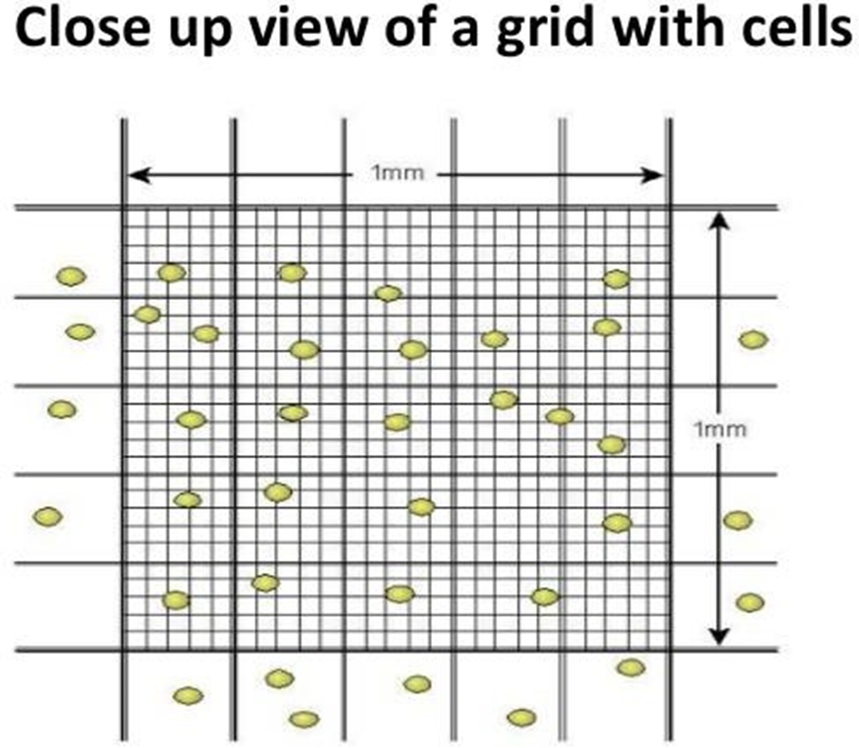

Slide 61
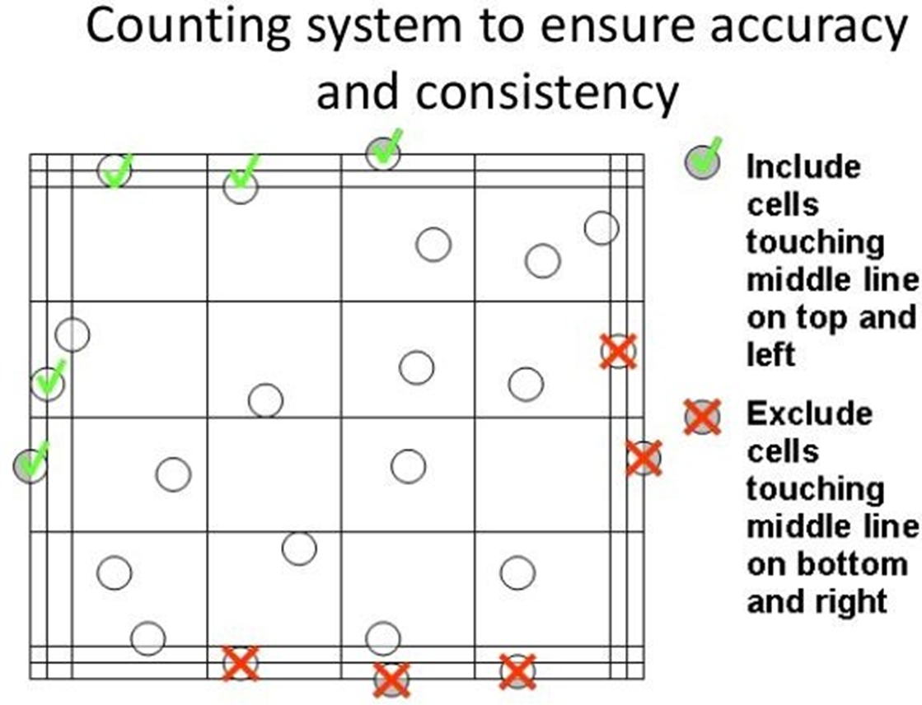

Slide 62
Akış Sitometresi
Akış sitometrisi, hücreleri bir akışkan aracılığıyla süspanse hale getiren ve bunları bir elektronik algılama aparatından geçiren hücre sayımı, hücre ayrıştırma, biyomarker belirleme ve protein mühendisliğinde kullanılan lazer tabanlı bir biyofiziksel teknolojidir.

Slide 64
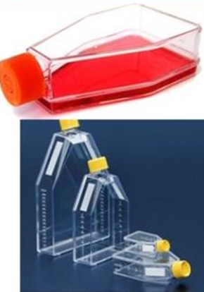
Hücre Kültür Kapları
Flasklar
Plastik flasklar, birkaç farklı boyun tasarımına sahip farklı yüzey alanlarında ve şekillerde bulunabilir.
Flaskların yüzeyi adherent hücrelerin tutunması için özel olarak tasarlanmıştır.

Slide 65
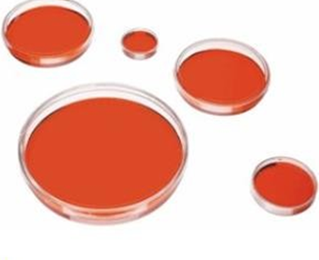
Hücre Kültür Kapları
Plaklar
Plaklar, hücre kültürü için en iyi ekonomiyi ve büyüme yüzeyine erişimi sunar.
Yüzeyleri adherent hücrelerin tutunması için özel olarak tasarlanmıştır.

Slide 66
Hücre Kültür Kapları
Kuyucuklu Plakalar
Kuyucuklu plakalar; tek bir plakaya kıyasla önemli ölçüde yer, medya ve ücret tasarrufu sağlar.

Slide 69
İki veya üç kişi tarafından kullanılması önerilen doku kültür laboratuvarı

Slide 70
Orta boy doku kültürü laboratuvarı ile bitişik bir hazırlık odası ile doku kültür laboratuvarı

